Slide 1

Proje Adı
TERTEMİZ YARINLAR OKULLARDAN BAŞLAR
Notes:
2. Birimiz Hepimiz, Şimdi Okullar Tertemiz!
3. Okul Aile Birlikte, Tertemiz Bugünlere!
4. Temizse Çocuklar, Yarınlar Parlar!
5. Temiz Okullar, Parlak Yarınlar!
6. Tertemiz Yarınlar, Çocuklardan Başlar!
7. Birimiz Hepimiz, Şimdi Okullar Temiz!
8. Okul Aile Birlikte, Tertemiz Bugünlere!

Slide 2
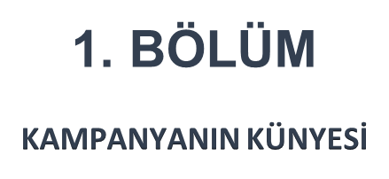


Slide 3
İl/İlçe Adı :
Okul Adı :
Öğretmenin Adı Soyadı :
Kampanyanın Adı :
Lütfen yukarıda yer alan bilgileri eksiksiz biçimde doldurunuz.

Slide 4
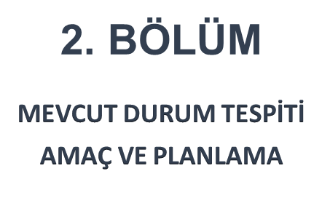

Slide 5
MEVCUT DURUM TESPİTİ
Bu slaytta kampanyanızın çözüm bulmak istediği problemi açık şekilde tanımlayınız.

Slide 6
KAMPANYANIN KONUSU
KAMPANYANIN AMACI
Kampanyanızın konusunu, net ve anlaşılır şekilde bu bölümde anlatınız.
Kampanyanızın amacını net ve anlaşılır şekilde bu bölümde açıklayınız.

Slide 7
KAMPANYANIN HEDEF KİTLESİ
SOSYAL PAYDAŞLAR / KAMPANYA KAPSAMINDA YAPILAN İŞ BİRLİKLERİ
Kampanyanızın hedef kitlesini net ve anlaşılır şekilde belirtiniz.
Kampanyanızın okulunuzun ve çevresinin temizlik ve hijyen ihtiyaçlarına uygunluğunu yazınız.
Kampanyanızın ve düzenlediğiniz etkinliklerin, hedef kitlenin demografik ve motivasyonel özelliklerine uygunluğunu bu bölümde anlatınız.
Kampanya sürecinizde okulun iç paydaşları olan öğretmenler, veliler, okul aile birliği ve okul destek personeli ile yapılan iş birliklerini bu bölümde anlatınız.
Kampanyanız süresince yerel yönetimler, sivil toplum kuruluşları, kamu kurumları, esnaf, diğer okullar gibi dış paydaşlarla yapılan iş birliklerini ve bu kurumlardan ilgili kişilerden alınan katkıları bu bölümde belirtiniz.

Slide 8
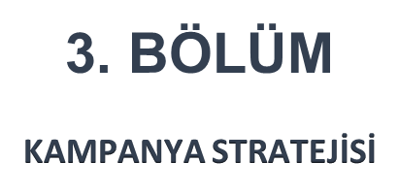

Slide 9
KAMPANYA STRATEJİSİ
Kampanyanızın uzun vadede yaratacağı etkiyi,
Yapılan uygulamaların kampanya sona erdikten sonra da devam edebilirliğini,
Kampanyanızın sadece okul içinde değil okulun bulunduğu bölgede/çevrede yaratacağı etkiyi,
Kampanyanızın "Bireysel Hijyen" ve "Çevresel Hijyen" konularında kapsayıcılığını,
Kampanyanızın temizlik ve hijyen konularına getirdiği özgün ve yaratıcı yaklaşımı,
Kampanyanızın içerdiği farklı ve yenilikçi fikirleri bu slaytta açıklayınız.

Slide 10
KAMPANYA STRATEJİSİ
Kampanyanızın sürdürülebilirlik prensiplerine uygunluğunu,
Kampanya uygulamalarının tüketim yerine, israfı önlemeye ve yeniden üretmeye nasıl teşvik ettiğini,
Kampanya uygulama sürecinizde enerji ve diğer doğal kaynakların en az şekilde tüketiminin nasıl sağlandığını,
Kampanyanızda çevre koruma odaklı, geri dönüşüm ve ileri dönüşüm temalarına nasıl yer verildiğini,
Kampanyanızda sıfır atık prensiplerine uygun olarak yapılan uygulamaları bu slaytta anlatınız.

Slide 11
ZAMANLAMA / KAMPANYA TAKVİMİ
Bu slaytta kampanyanızın zamanlamasını ve uygulama takvimini paylaşınız.

Slide 12
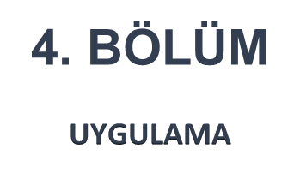

Slide 13
KAMPANYA UYGULAMA SÜRECİ
Öğrencilerin kampanyanın her aşamasına katılımlarının nasıl sağlandığını,
Öğrencilerin kampanya uygulamalarında aldıkları görev ve sorumlulukları,
Öğrencilerin temizlik ve hijyen konusunda nasıl rol modeli olduklarını ve diğer öğrencileri bu konularda nasıl teşvik ettiklerini bu slaytta anlatınız.

Slide 14
KAMPANYA UYGULAMA SÜRECİ
Kampanyanız kapsamında düzenlediğiniz etkinliklerin (eğitimler, seminerler, sergiler, ziyaretler, atölye çalışmaları vb.) çeşitliliğini ve etkililiğini,
Öğrencilerin etkinliklere katılımının nasıl teşvik edildiğini,
Etkinliklerin, öğrencilere temizlik ve hijyen konusunda nasıl bilgi ve beceri kazandırdığını,
Kampanya sırasında kaynakların (malzeme, insan kaynağı, maddî kaynak) nasıl verimli şekilde kullanıldığını bu slaytta anlatınız.

Slide 15
KAMPANYA İLETİŞİM ve GÖRÜNÜRLÜK MATERYALLERİ
Bu slaytta kampanyanız için hazırladığınız iletişim ve görünürlük materyallerine (afişler, broşürler, videolar vb.) yer veriniz.

Slide 16
FAALİYETLER / ETKİNLİKLER
Bu slaytta kampanyanız kapsamında gerçekleştirdiğiniz faaliyetleri ve etkinlikleri anlatınız.

Slide 17
FAALİYETLER / ETKİNLİKLER
Bu slaytta kampanyanız kapsamında gerçekleştirdiğiniz faaliyetleri ve etkinlikleri anlatınız.

Slide 18
FAALİYETLER / ETKİNLİKLER
Bu slaytta kampanyanız kapsamında gerçekleştirdiğiniz faaliyetleri ve etkinlikleri anlatınız.

Slide 19
FAALİYETLER / ETKİNLİKLER
Bu slaytta kampanyanız kapsamında gerçekleştirdiğiniz faaliyetleri ve etkinlikleri anlatınız.

Slide 20
FAALİYETLER / ETKİNLİKLER
Bu slaytta kampanyanız kapsamında gerçekleştirdiğiniz faaliyetleri ve etkinlikleri anlatınız.

Slide 21
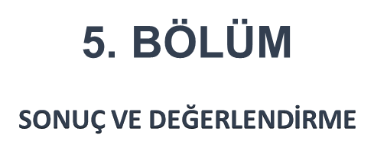

Slide 22
SONUÇ VE DEĞERLENDİRME
Kampanyanın etkisini izlemeye imkân veren ölçme, değerlendirme, geri bildirim toplama vb. uygulamalarını,
Toplanan verilerin analiz sonuçlarını ve sonuçların kampanyanın hedefleriyle ne kadar örtüştüğünü bu slaytta anlatınız.

Slide 23


Teşekkür ederiz…

